Slide 1
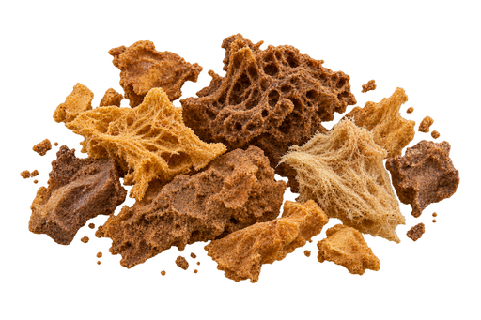
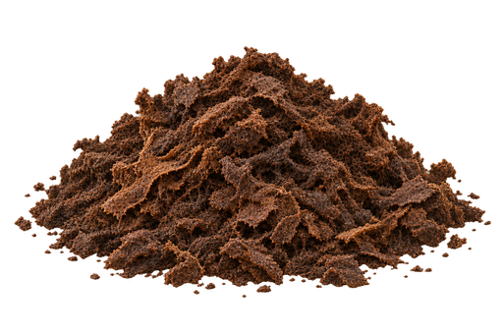
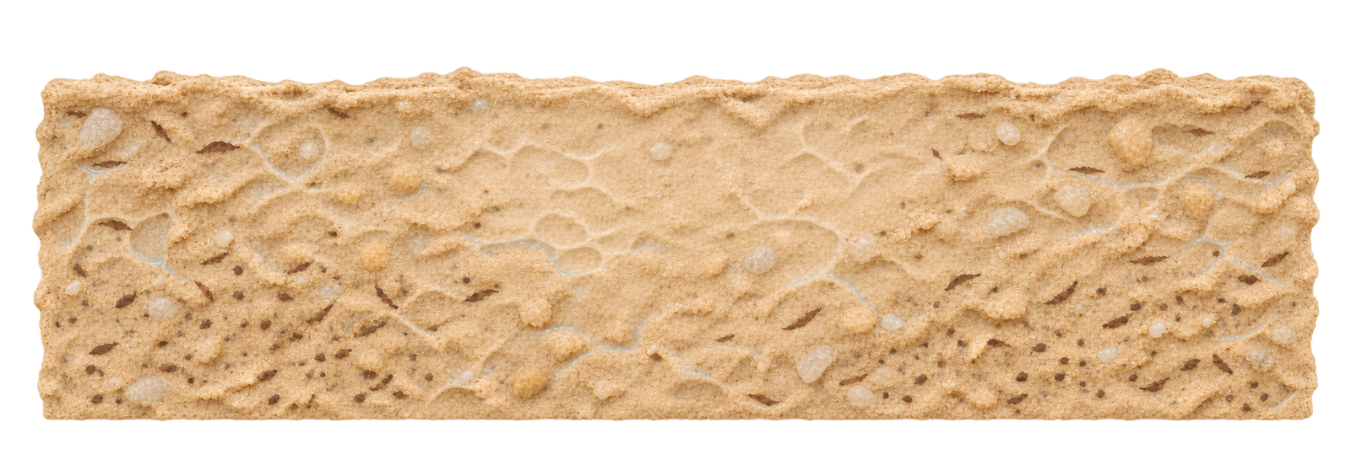
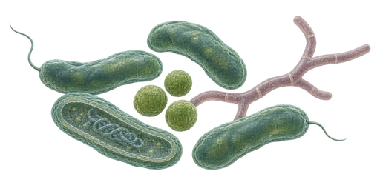
活性 SOM 直接入土
SOM 腐熟后入土
N₂O
N₂O
排放较多
排放减少
大气
投入土壤
投入土壤
土壤
微生物
微生物
土壤碳库
土壤碳库
SOM 腐熟后入土，N₂O 排放减少
Notes:
根据用户2026-11-06确认，制作整页右侧对比插图，核心只展示活性SOM直接入土与SOM腐熟后入土的一氧化二氮排放差异，不解释为何减少。SOM为概念性有机质，不指定原料。排放较多/减少为用户原图与老师指定情景，不外推为普遍规律，不标注降幅。粗细箭头与分子示意仅定性，不代表定量比例。两侧微生物图案与碳库范围相近，不表示已测得其数量相同。土壤颗粒、孔隙、水膜、有机质碎片均为概念环境细节，不展示具体稳定或氮转化机制。微生物与土壤等为独立AI生成位图素材，文字、箭头与N2O三原子分子图为原生可编辑对象。N2O采用线性N-N-O示意，不表达特定键级。风格参考https://kyy.cau.edu.cn/art/2024/1/18/art_42267_1011078.html与https://doi.org/10.1038/s41561-022-01100-3，未复制论文图。

